Slide 1
) بررسی شکل پذیری قابهای خمشی و بررسی نقش چشمه اتصال در رفتار اتصالRBS با کاهش در ارتفاع جان تیر
استاد راهنما:
دکتر صفاری
تهیه کنندگان:
باقر محمدی
احمد حیدری
بهار 88

Slide 2
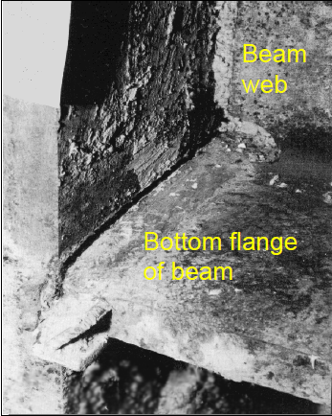
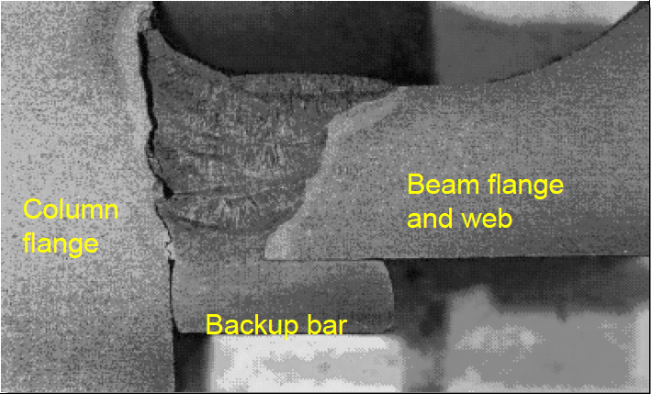
پس از زلزله نرتریج 1994 تعداد زیادی از اتصالات متداول تیر به ستون دچار شکست ترد شدند. اتصال کاهش یافته به منظور بهبود عملکرد این گونه اتصالات پیشنهاد گردید و نوع خاصی از اتصال کاهش یافته به نام اتصال استخوانی عملکرد بسیار خوبی در آزمایشات از خود نشان داد. عملکرد چشمه اتصال در رفتار اتصال کاهش یافته بسیار موثر است. در مطالعه حاضر عملکرد چشمه اتصال در نوع جدیدی از اتصال کاهش یافته با کاهش در جان تیر به منظور یافتن چشمه اتصالی با عملکرد بهینه ارزیابی گردیده است. در قاب ها از اتصالات گیردار جان پیچی و بال جوشی (BWWF)استفاده می شد که شکل پذیری و اتلاف انرژی بسیار کم و شکست تر در جوش های بال تیر به ستون در تغییر مکان های اندک برای آن مشاهده گردید.

Slide 3
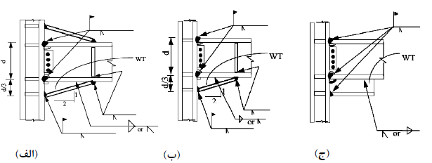
روش هایی برای بهبود عملکرداتصال: 1- تقویت اتصال ( ماهیچه، لچکی، ورق پوششی و ... ) 2- دور کردن مفصل پلاستیک از ستون و چشمه اتصال و کشاندن آن درون تیر(اتصال کاهش یافته) انواع اتصالات ماهيچه اي: (الف)ماهيچه هاي مثلثي بالا و پايين اتصال. (ب)ماهيچه ي مثلثي پايين اتصال. (ج)ماهيچه ي مستقيم پايين اتصال.

Slide 4
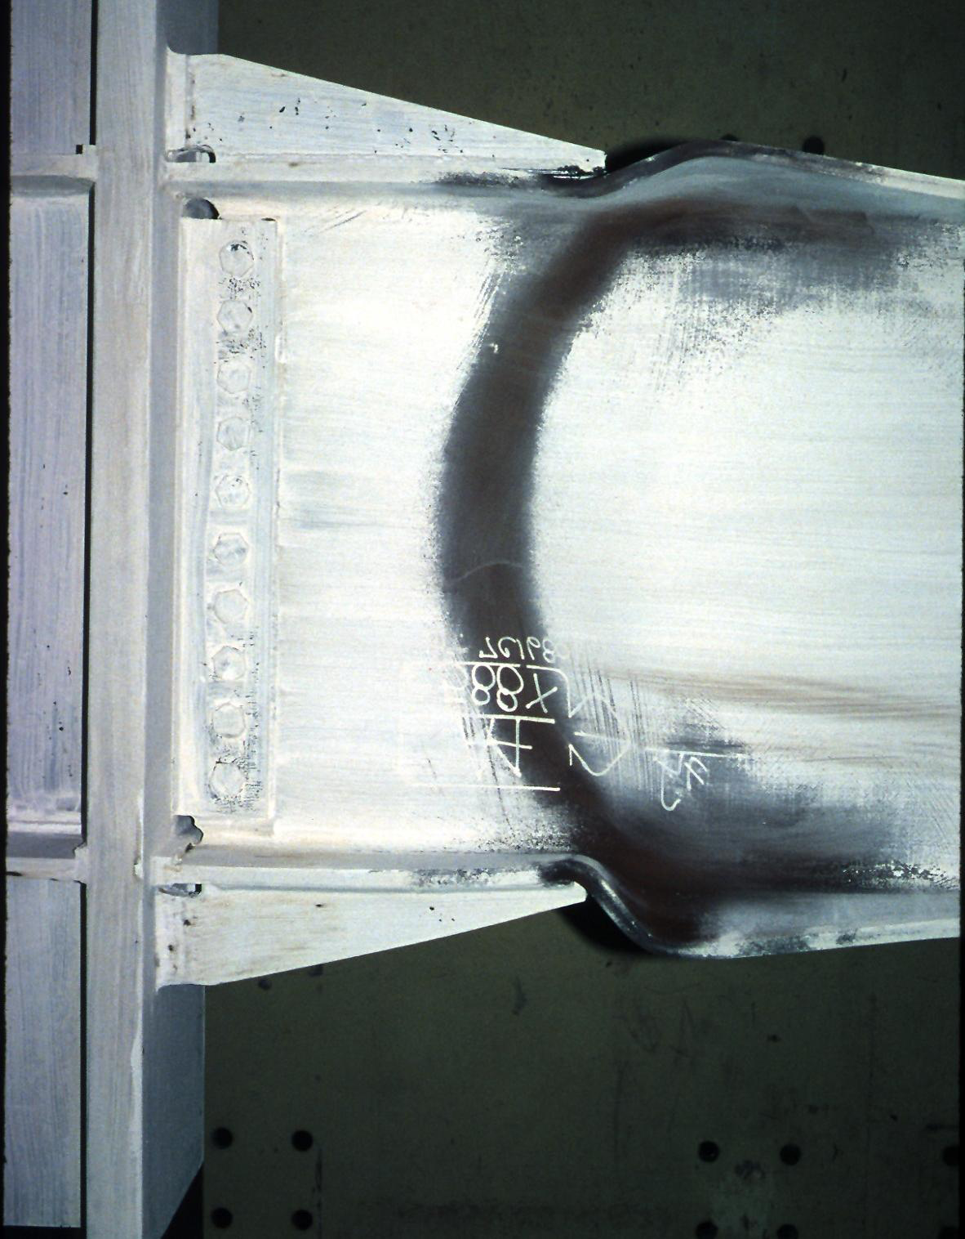

Slide 5
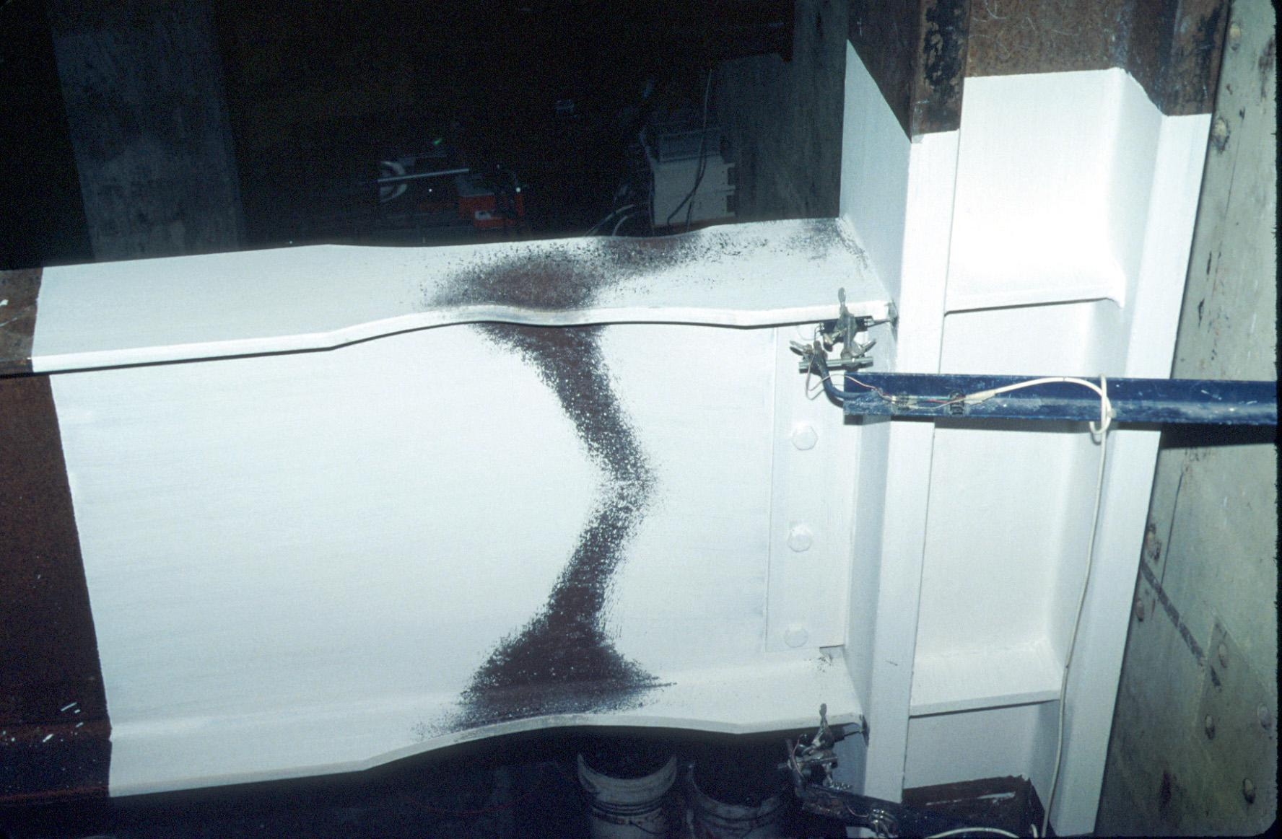
انواع اتصال کاهش یافته (RBS): 1- نوعی از اتصال کاهش یافته که با ایجاد برش کمانی دربال تیر(اتصال استخوانی-Dogbone) اتصال استخوانی شکل پذیری و دوران پلاستیک بالایی داشته و با ایجاد مفصل پلاستیک در منطقه باریک شده ضمن محافظت از اتصال، اتلاف انرژی بیشتری به ارمغان می آورد. از اشکالات اتصال استخوانی این است که در تغییر مکان های بزرگ توانایی تحمل بار آن کم می شود.که مقاومت درون صفحه ای در اثر تغییر شکلهای بزرگ کم بوده و دچار کمانش های پیچشی جانبی می شود ابتدا در جان سپس در بال.

Slide 6
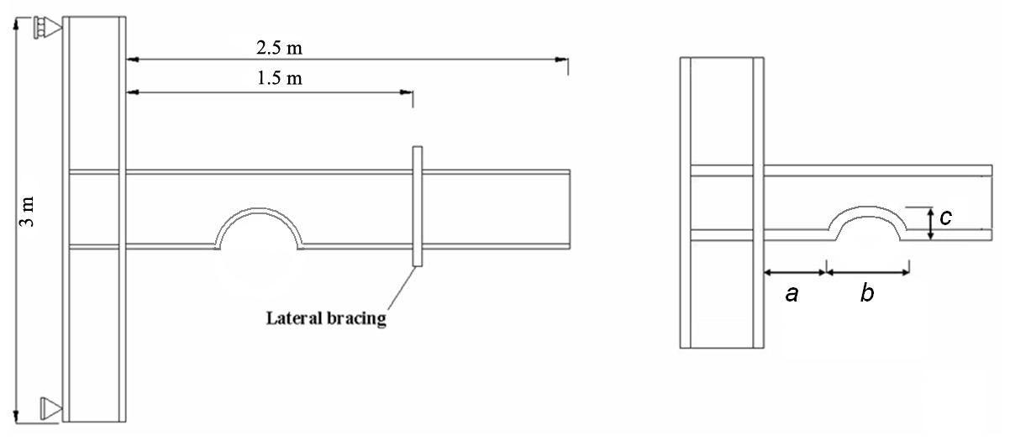
2- جزییات این اتصال به شکل تیری است که یک مقطع گوه شکل از جان آن برداشته شده و بال دوباره به آن متصل گردیده است. مزایای این حالت جدید نسبت به حالت کاهش در بال تیر در این است که مقطع حالت پلاستیک بهتری داشته, فشردگی بیشتری پیدا می کند. در این حالت به دلیل سختی پیچشی قابل توجه تیر, مقطع مقاومت بیشتری در برابر کمانش جانبی پیچشی از خود نشان می دهد. (توسط:sean Wilkinson) در تصویر زیر نمونه یی از اتصال RBS کمانی نشان داده شده است

Slide 7
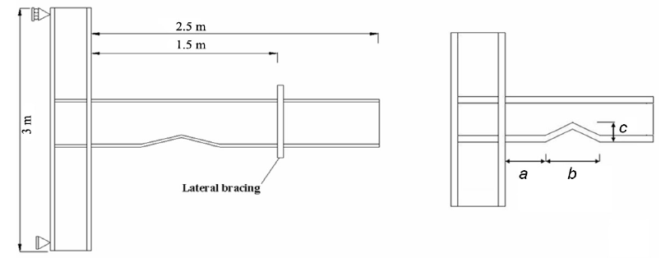
نمونه ی برش گوه ای پارامتر های برش عبارتند از:a: فاصله ی برش از بر ستون .b: طول منطقه ی اعمال برش وc: ارتفاع برش از پایینترین قسمت لبه ی بال تیر. در اتصال مفروض طبق آیین نامه های AISC و FEMA نیاز به ورق های پیوستگی روبروی بال های تیر وجود داشت و با اندکی محافظه کاری عرض و ارتفاع این ورق ها برابر بال های تیر در نظر گرفته شد.

Slide 8
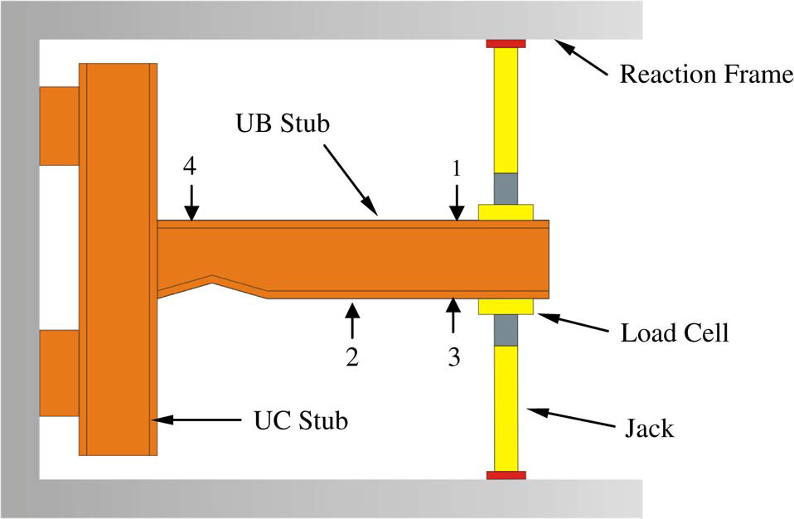
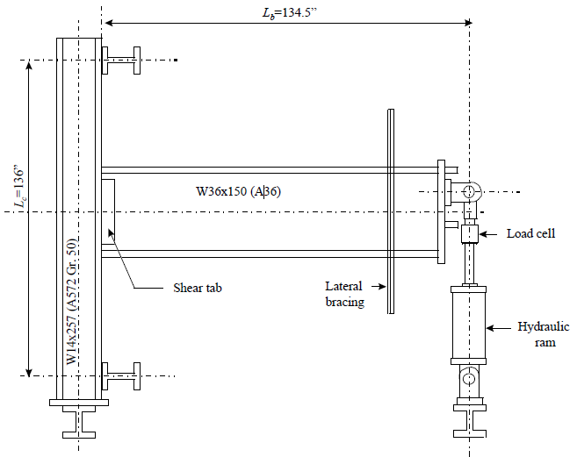
عوامل استفاده از اتصال کاهش یافته و فواید استفاده از آن در مقابل اتصال ساده ی(BWWF): 1. موفقیت در دور نمودن تمرکز تنش از چشمه اتصال و اتصال تیر به ستون و نیز کمینه بودن کمانش های موضعی بال و جان وکمانش جانبی و پیچشی تیر 2. توانایی در اتلاف انرژی بار های وارده (به شکل مجموع مساحت زیر منحنی های بار- تغییر مکان در چرخه های بارگذاری) 3. سختی اولیه بیشتر در نمودار بار- تغییر مکان حاصل شده از تحلیل نمونه 4. بیشینه بودن ممان نهایی تحمل شده توسط تیر Mmax (که ممان به شکل حاصلضرب نیروی اعمالی به انتهای تیر در طول آزاد تیر از بر ستون تا انتهای آن محاسبه می گردد.)

Slide 9
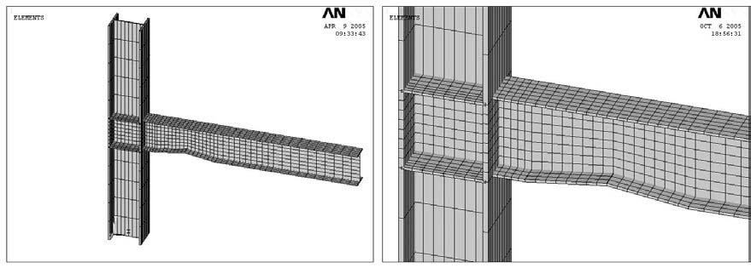
مدلسازی و تحلیل اجزا محدود - برای مدل سازی تیر و ستون از المان پوسته ای چهار گره ای ( المان 43 shell) - از فولاد نوع A36 و با مقاومت تسلیم و مقاومت نهایی استفاده شده است. - با استفاده از معیارتسلیم von_mises و در نظر گرفتن رفتار غیر خطی مصالح و با ضریب پواسون 0.3 انجام گرفت.

Slide 10
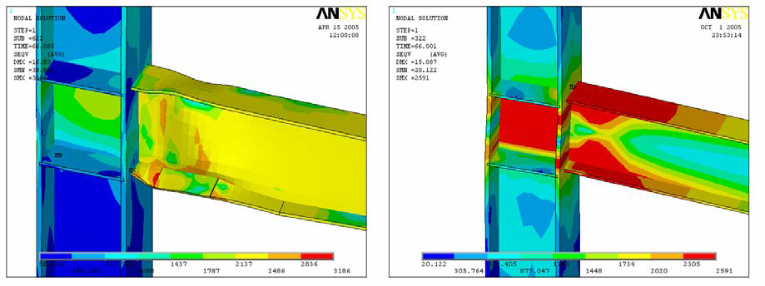
مقایسه ی 2 نمونه مدل شده در ansys با اتصال ساده وکاهش یافته به کمک دیاگرام تنش von mises سه بعدی:
(a)
(b)
در تغییر مکان 15cm انتهای تیر برای اتصال با کاهش گوه شکل در ارتفاع جان تیر و اتصال ساده.
در شکل (a) تمرکز تنش از اتصال و چشمه اتصال دور شده و در شروع ناحیه کاهش یافته تمرکز یافته است. ولی در شکل (b) تمرکز تنش مستقیما متوجه چشمه اتصال و ناحیه جوش بال تیر به ستون شده است که موجب شکست جوش بال تیر به ستون می گردد.
در شکل (a) کمانش های جانبی بال و جان و کمانش پیچشی جانبی در تیر اتفاق افتاده است که خود سبب کاهش مقاومت در تیر می گردد. بنابراین در طراحی اتصال بهینه کاهش یافته باید اثرات منفی کاهش مقاومت ناشی از کمانش و پیچش تیر نیز مد نظر قرار گیرد.

Slide 11
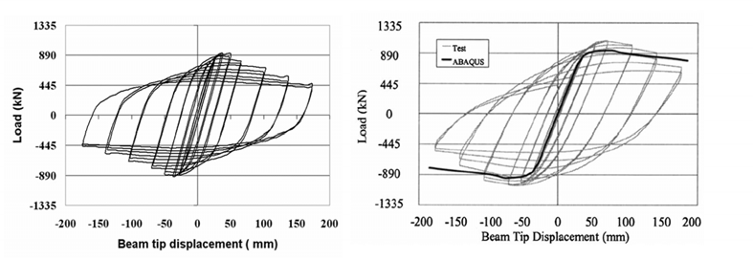
تصدیق مدل و فرآیند بارگذاری نمونه های آزمایشگاهی و یک نمونه مدلسازی اجزا محدود از مراجع مختلف آورده شده و با هم مقایسه شده است. در مطالعه حاضر بارگذاری چرخه ای با رژیم کنترل تغییر مکان و بر اساس آیین نامه بار گذاری چرخه ای اعضا فولادی ATC_24 اعمال گردیده است.
(b)
(a)
نمودار بار-تغییر مکان انتهای تیر به دست آمده ازنمونه آزمایشگاهی (a) نمونه تحلیل شده توسط نرم افزار ANSYS(b)

Slide 12
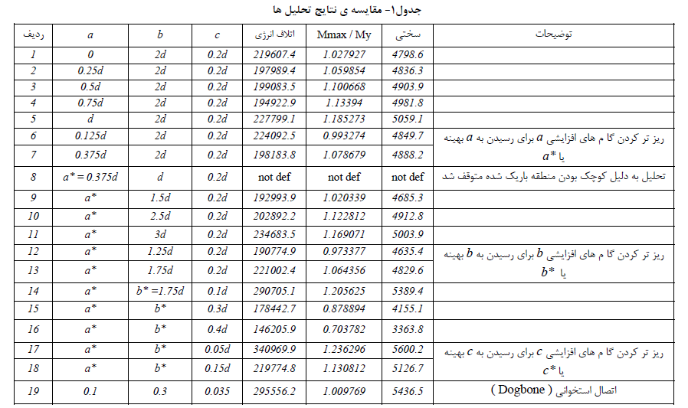
بحث در نتایج مطالعات پارامتریک و انتخاب اتصال بهینه مقایسه ها بر اساس عملکردهای مورد نظر بررسی شده اند.مثلا با کم و زیاد کردن بیش از حد a؛ مفصل پلاستیک در pz تشکیل میشود که مقدار بهینه ی آن با آزمایش بدست آمده است.
Not defبه این معنی است که پارامتر مورد نظر قابل محاسبه نمی باشد و واحد انرژی ژول می باشد.

Slide 13
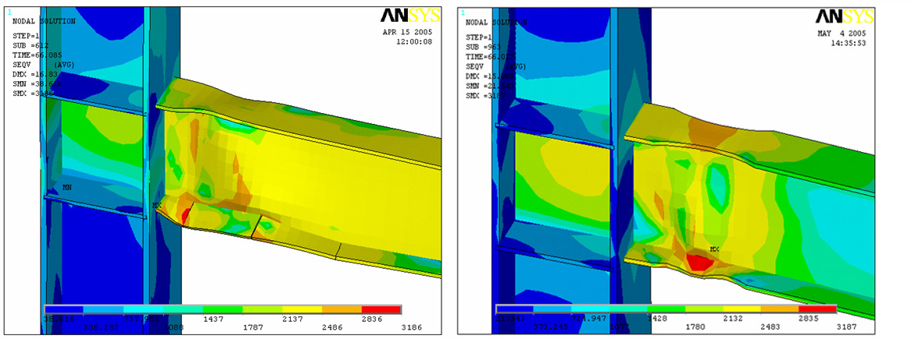
بررسی رفتار بارگذاریه چرخه ای برای نمونه های بالا و مقایسه با نمونه ی استخوانی:
(a)
(b)
گراف تنش von mises سه بعدی در تغییر مکان 0.15 m انتهای تیر
(a) نمونه ی شماره (14اتصال با کاهش در جان) (b) اتصال استخوانی( Dogbone )
همانطور که مشاهده میشود اتصال کاهش یافته در جان عملکرد بهتری در دور کردن تمرکز تنش از محل اتصال داشته و پلاستیسیته ی بهتری را نشان میدهد و میزان تنش در ناحیه ی جوش برای نمونه ی (a) کمتر بوده واز شکست در جوش که شکست تردی می باشد دوری شده است نسبت به نمونه ی (b).

Slide 14
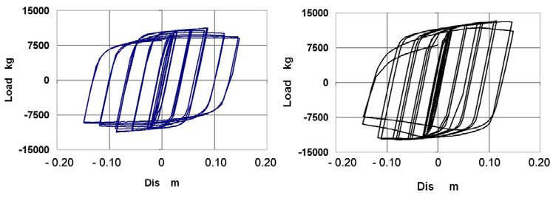
بررسی نمودارهای بارگذاری سیکلی برای نمونه های قبلی
(a)
(b)
نمودار بار _ تغییر مکان نمونه اتصال استخوانی (a) نمودار بار _ تغییر مکان نمونه شماره 14 ( اتصال با کاهش در جان ) (b)
در نمونه ی (a) به دلیل اعمال برش موضعی یکسان در بال بالا و پایین تیر، نمودار در طرف مثبت و منفی محور نیرو ها متقارن است.
نمونه ی (b) دارای بیشینه نیرو بزرگتر در طرف مثبت و منفی محور نیرو ها نسبت به نمودار(a). ضمنا به دلیل اعمال باریک شدگی تنها در پایین مقطع تیر نمودار بار-تغییر مکان آن نامتقارن است.
اتلاف انرژی برای این دو نمونه ی خاص تقریبا برابربوده و بیشینه ممان تحمل شده توسط اتصال با کاهش در
جان % 19 بیش از نمونه استخوانی می باشد در حالی که نمونه استخوانی از نظر سختی اولیه نمودار بار-تغییر مکان 0.8 درصد سخت تر است.

Slide 15
FEMA-350 Chapter 2: General Requirements Moment-Frame Buildings Criteria for New Steel 2.9.3 Panel Zone Strength
طبق آیین نامه ی FEMA-350 تسلیم همزمان تیر و PZ عملکرد بهتری روی شکل پذیری دارد. حالت برش غیر الاستیک PZ سختی جوش را کاهش داده و مقاومت چشمه ی اتصال بر اساس مقاومت تیر باید محدود شود. بر این اساس آزمایشات مختلفی انجام گرفت که نهایتا 3 دسته بندی برای چشمه اتصال در نظر گرفته شد: 1- چشمه اتصال ضعیف 2- چشمه اتصال متوسط 3- چشمه اتصال قوی

Slide 16
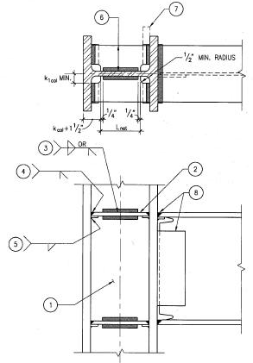
PZضعیف: در مقابل بارهای لرزه ای دوران و اتلاف انرژی خوب-ولی باعث شکست ترد در اتصال جوش می شود.(به خاطر کرنشهای بزرگ و تمرکز تنش در جوش اتصال) PZ قوی: اتلاف انرژی و دوران کم. (بدلیل عدم شرکت PZ در اتلاف انرژی-در حالت الاستیک باقی می ماند.) PZ متوسط: حالت FEMA را اجرا می کند یعنی همزمان با تسلیم خمشی تیر تسلیم برشی چشمه اتصال اتفاق می افتد. رفتار آن مثل PZ قوی بوده با این تفاوت که در اتلاف انرژی و دوران پلاستیک مشارکت داشته و در کنار آن از تمرکز تنش شدید در بر ستون و جوش متصل کننده بال تیر به ستون جلوگیری گردید.

Slide 17
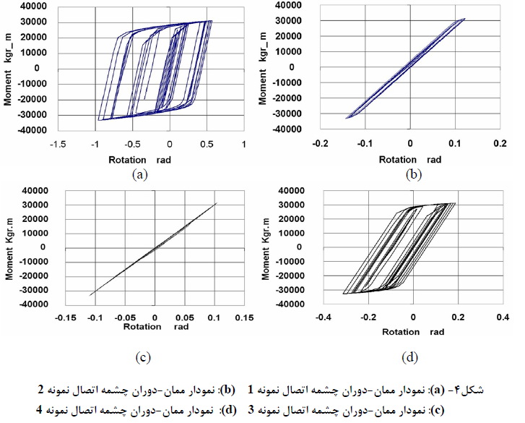
مقایسه ی نمودارهای بارگذاری نمونه های 1 تا 4 :

Slide 18
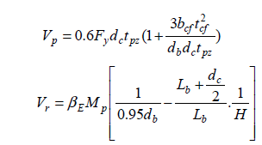
معیارهای محققین مختلف در مورد طراحی چشمه اتصال بهینه معیار ارائه شده توسط Deylami و Moslehi Tabar : مطابق این معیار چنانچه می توان چشمه اتصال را از نوع متوسط فرض کرد. Vp حداقل مقاومت برشی طراحی برای چشمه اتصال طبق آیین نامه لرزه ای AISC و Vr مقاومت برشی چشمه اتصال در اتصال کاهش یافته می باشد.که به شکل زیر تعریف می شوند : که در آن Fy تنش تسلیم مصالح چشمه اتصال , M p ظرفیت ممان پلاستیک مقطع تیر , Lb طول تیر از بر ستون تا انتهای تیر ,H ارتفاع ستون و مقدار β E بین 1 و 0/85 پیشنهاد می شود. dc , db ,bcf ,t pz نیز به ترتیب ضخامت چشمه اتصال، عرض بال ستون، عمق تیر و عمق ستون با بررسی بیشتر در معادله ( 2) دیده می شود که در این معادله اثر کاهش موضعی در تیر به حساب آورده نشده است. در معیار فوق الذکر تنها از خصوصیات مقاطع منشوری تیر و ستون استفاده شده و باریک شدگی محلی در تیر، تغییری در جواب معادلات ندارد. بنابراین به نظر می رسد که برای بررسی مقاومت چشمه اتصال این معیار مناسب نباشد

Slide 19
معیار ارائه شده توسط Cheol-Ho Lee, Sang-Woo Jeon در این معیار، کاهش موضعی در تیر در معادلات تعیین نوع چشمه اتصال دخیل گشته است. مطابق این معیار مقاومت برشی چشمه اتصال ( VRBS,P ) که متناظر با ممان پلاستیک برای منطقه کاهش یافته است مطابق رابطه زیر پیشنهاد گردیده است: در رابطه فوق , MRBS,P , ممان پلاستیک تیر در کوچکترین منطقه کاهش یافته است و e فاصله کوچکترین نیمرخ مقطع کاهش یافته تیر از بر ستون می باشد. سایر پارامتر ها پیشتر توضیح داده شده اند. این معیار برای یک چشمه اتصال با ظرفیت دوران پلاستیک حدود 0.01 رادیان و اتلاف انرژی برابر 30 تا 40 درصد از انرژی کل, نامساوی زیر را پیشنهاد می کند : که این معیار دارای نواقصی است که در ادامه به آن پرداخته خواهد شد.
Pz قوی
Pzضعیف

Slide 20
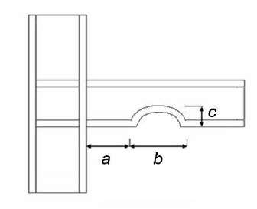
رابطه ی دوران چشمه اتصال: a و b اضلاع چشمه اتصال قبل از شروع بارگذاری و δ1 و δ2 تغییر در طول اقطار چشمه اتصال هستند.
ابعاد بهینه ی اتصال کاهش یافته ی کمانی:
ابعاد بهینه برای اعمال برش a_opt = 0.4d, b_opt = 1.4d, c_opt=0.075d
می باشد (d ارتفاع تیر است).

Slide 21
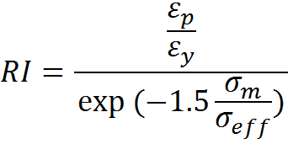
شاخص شکست: شاخص شکست به منظور توصیف پتانسیل شکست،در منطقه اتصال بال تیر به ستون که جوش در آن واقع است می باشد،که این شاخص برای ناحیه ی اتصال به صورت زیر تعریف می شود که در آن کرنش پلاستیک معادل، کرنش تسلیم، تنش هیدرواستاتیک و تنش معادل می باشد.

Slide 22
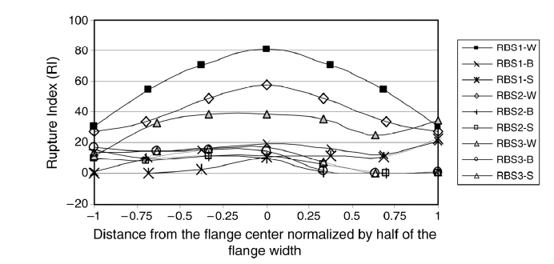
نمودار شاخص شکست نسبت به فاصله از مرکز بال تیر: با بررسی های انجام شده شاخص شکست بین رنج 10-20 خوب است. همان طور که قبلاً اشاره شد 2 عامل مهم در طراحی چشمه ی اتصال داریم یکی میزان اتلاف انرژی که با شاخص شکست بالا حاصل شده و دیگری استحکام چشمه اتصال که با شاخص شکست کم ایجاد می شود.حال باید یک توازن بین این دو ایجاد شود که در رنج بالا حاصل می شود.

Slide 23
نتایج به دست آمده از مطالعات تحلیلی: نمونه هایی دارای مقاطع با ابعاد متوسط ( نمونه های 1 تا 4 ) به عنوان اساس مطالعه حاضر, مورد بررسی دقیق قرار گرفتند. سپس نمونه هایی با ابعاد نیمرخ تیر و ستون کوچکتر ( 5 تا 8 ) و بزرگتر ( 9 تا 13 ) برای تکمیل مطالعه و اطمینان از نتایج حاصل شده از مقاطع متوسط، ارزیابی گردیدند. در تحلیل های 1 و 2 و 3 به ترتیب مقادیر 0.79,1.01 و 0.6 برای نسبت به دست آمدند. مقدار کوچکتر این نسبت، نشانگرچشمه اتصال قویتر و مقدار بزرگتر آن نشانگر چشمه اتصال ضعیف تر می باشد. برای نسبت برابر 1.01 مشاهده گردید که در استفاده از چشمه اتصال ضعیف علی رغم اتلاف انرژی و شکل پذیری بالا، به دلیل پلاستیسیته زیاد در چشمه اتصال، خطر شکست در جوش متصل کننده بال تیر به ستون بسیار جدی است.

Slide 24
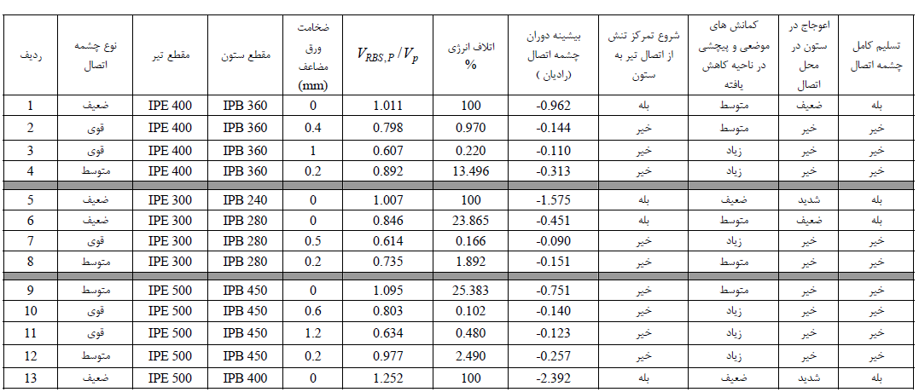
مشخصات نمونه ها و نتایج مطالعه پارامتریک بر رفتار چشمه اتصال در اتصال با کاهش موضعی در جان تیر:

Slide 25
کرانه حساس بالا: برای ابعاد تیر و ستون اتصال این بخش ( نمونه های 1 تا 4)، اگر مقدار در حد باشد. افزایش کوچکی در مقاومت برشی چشمه اتصال دگرگونی زیادی در اتلاف انرژی آن را باعث می شود. برای مقادیر کوچکتر از این حد، تغییر درمقاومت برشی چشمه اتصال، چنین دگرگونی را ایجاد نمی کند. بنابراین برای ابعاد متوسط تیر و ستون ( نمونه های 1 تا 4 ) حد 0.85 کرانه ی بالای حساس دانسته شد. یعنی اگر از یک نسبتی بیشتر شود اتلاف انرژی شدیداً افزایش می یابد.که این کران حد فاصل pz متوسط و ضعیف است. مقاومت چشمه اتصال نمونه 4 با باید ضعیف تر از چشمه اتصال نمونه 6 با باشد. اما در بارگذاری دیده شد که نمونه 4 چشمه اتصالی قویتر همراه با اتلاف انرژی، شکل پذیری و دوران پلاستیک کمتر نسبت به نمونه 6 را دارا بود. بنابراین معیار خوبی برای دسته بندی رفتار چشمه اتصال نمی باشد و نیاز به تصحیح دارد. در نتیجه می توان گفت, در واقعیت با بزرگ شدن ابعاد مقاطع به کار رفته، برای یک چشمه اتصال متوسط نسبت باید عدد بزرگ تری باشد و بر اساس معیارهای گفته شده نمی تواند ثابت باشد.

